Slide 1
Kuantum Nedir?

Slide 2
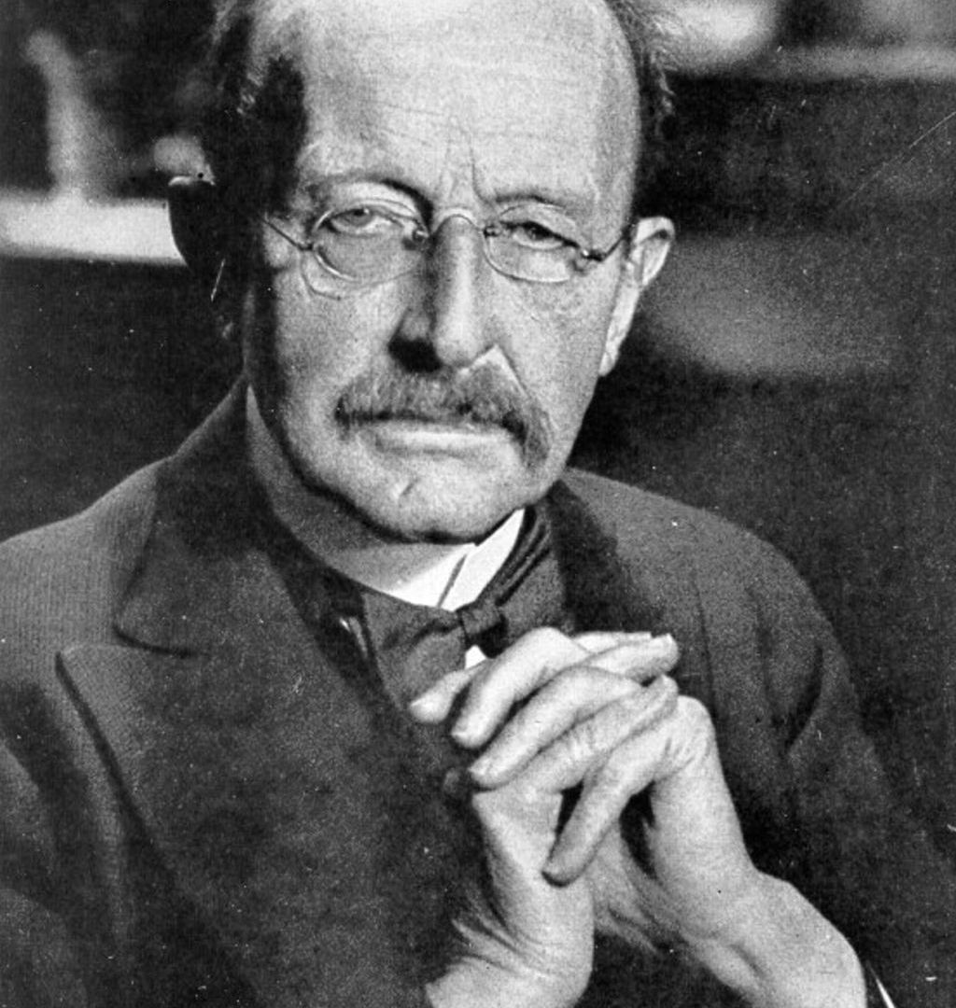
1. Kuantum, kuantum nedir bu kuantum?
Kuantum, Latince ‘miktar’ anlamına gelen bir terimdir. Modern bilim anlayışına göre bir enerji veya maddenin mümkün olan en küçük birimi olarak tanımlanır.
Aslında Rönesans dönemi İtalya’sına kadar dayanan kuantum, fizik teorisyeni Max Planck ’in 1900 yılında yaptığı çalışmayla modern bilim dünyasına adımlarını attı.

Slide 3
Günümüzde popülerleştirilmiş bir konu olarak değil; madde ve ışığın, atom ve atomaltı seviyelerdeki davranışlarını inceleyen bir bilim dalı olarak kuantum incelemesi.
kelime anlamı latincede “ne kadar” anlamına gelen ve temelleri 19. yüzyılın ortalarına dayanan kuantum fiziğini en basit anlamı ile açıklamak gerekirse; kuantum fiziği küçük parçacıklar fiziğidir.
newton mekaniği; nasıl gezegenlerin yörüngelerini, bir futbol maçındaki topun hareketini, havalanmakta olan bir uçağın dinamiğini kısacası gözümüzle farkına varabileceğimiz her türlü fiziksel olayı doğru ve kesin bir şekilde açıklıyorsa; kuantum mekaniği de hareket halindeki cisimlerin enerjlerini ve momentumlarını (hız ve kütle çarpımı) inceler. bu bakımdan makroskobik ölçülerde kuantum mekaniği ile newton mekaniği aynı işlevi görür. ancak, daha mikroskobik düzeye inip atom altı parçacıkları incelemeye başladığımızda newton mekaniğinin birçok durumda yetersiz kaldığını görüyoruz.

Slide 4
öncelikle, kuantum fiziğinin kısa bir tarihini ve gelişiminde önemli rol oynayan bilim adamlarından bahsedeyim
az önce belirttiğim gibi, kuantum fiziğinin temelleri 19. yüzyıla dayansa da gerçek gelişimini 20. yüzyılın ilk yarısında yapmıştır. kuantum teoremi bilim dünyasında eski ve yeni kuantum teoremleri olarak ikiye ayrılır. “eski kuantum teoremi”nin duayenleri max planck, niels bohr, albert einstein ve louis de broglie’dir. 1900’de planck, enerjinin ayrık seviyelerde emildiğini gösterdi. 1905’te einstein, fotoefekt deneyi ile ışık enerjisinin fotonlar halinde geldiğini buldu. 1913’te bohr, hidrojen atomunun yapısını çok daha iyi açıklayan yeni model öne sürdü. 1924’te ise de broglie madde-dalga teoremini hazırldı. her ne kadar tüm bu keşifler doğru ve başarılı olsa da, tümü belli deneyler bazında doğruydu. her durumda geçerli olup olmadıkları bilinmiyordu. buna ilaveten enerjinin ayrıklaşmasını her türlü durumda destekleyen kuramların eksikliği vardı. bu gibi nedenlerden dolayı bu döneme eski kuantum fiziği dönemi denmektedir.

Slide 5
yeni kuantum fiziği dönemi 1925’te genç bir alman fizikçi olan werner heisenberg’in matriks mekaniğini ve aynı zamanlarda schrödinger’in de dalga denklemini bulmasıyla başladı
schrödinger daha sonraları schrödinger denklemi adıyla bu iki denklemin aynı olduğunu buldu. 1925’te heisenberg, kendisiyle birlikte başkalarının geliştirdiği yeni kuantum mekaniğinin, doğada temel bir belirsizliğin bulunduğunu gösterdiğini farketti. heisenberg’in belirsizlik ilkesidiye bilim tarihi sayfalarına geçen bu teorem, bir cismin konum ve momentumunun (yani kütlesi ve hızının çarpımının) aynı anda kesinkes bilinemeyeceğini söyler. newton mekaniğine göre cismin gelecekteki konumunu tahmin edebilmek için bu iki nicelik de gerekli olduğundan, yapılabilecek en iyi şeyin tahmin etmek olduğu düşünülmüştür. yani, cismin gelecekteki konumu tam olarak bilinemez, cismin bulunabileceği konumların olasılıkları hesaplanabilir.

Slide 6
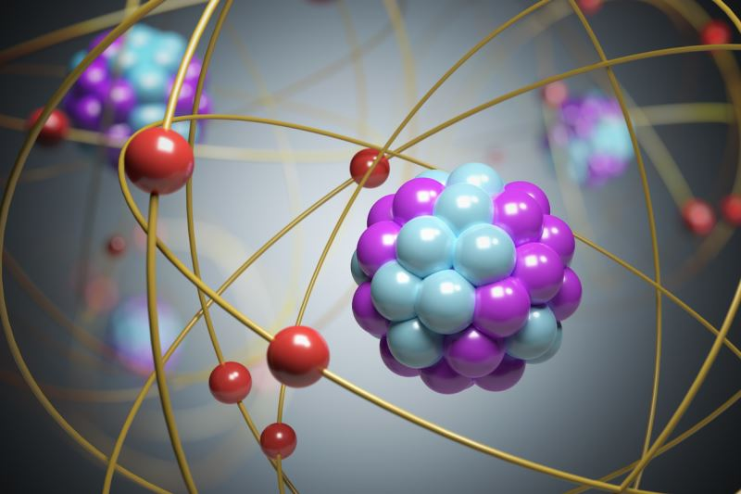

Slide 7
bu keşfin ardından günümüze kadar bir sürü hipotez ortaya atılmıştır. şimdi onlardan bazılarını açıklayayım
kuantum fiziğini ilk kez gerçek anlamda kaleme alan danimarkalı fizikçi niels bohr’dur. 1927 yılında bitirilen “kopenhag yorumu” adlı yazısında bohr, max born tarafından öne sürülen “dalga fonksiyonu” teorisini daha da geliştirmiş ve ışık demetlerinin (diğer adıyla fotonların) newton’ın zamanında savunduğu gibi sadece birer partikül olmadığını, fotonların partikül yapısının yanı sıra aynı zamanda dalga özelliklerinin de olduğunu sağlam kanıtlar göstererek savunmuştur. kopenhag yorumuna göre kuantum fiziğinin olasılıklara dayanan doğası klasik fiziğinin determinist yaklaşımı ile açıklanamazdı. çünkü evrenimiz kuantum fiziği kanunlarına göre düzenlenmiştir. yani evrenimiz kesinkes bilinebilir ve hesaplanabilir değildir. aksine evrenimiz olasılıklar üzerinde kurulmuştur.

Slide 8
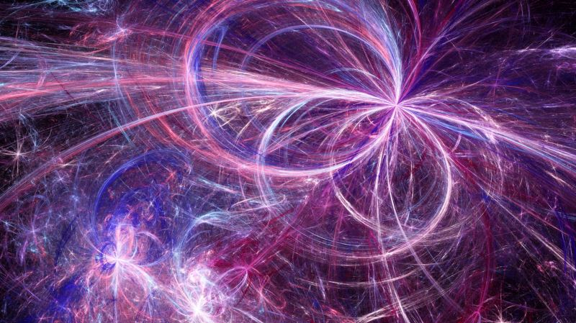
albert einstein, kendi yorumlarında belirttiği gibi deneysel ölçümlerden elde edilen bulgulara dayanarak determinizmin tamamen kaldırılmasını istemiyordu. ona göre kuantumun olasılıksal yanı ile klasik fiziğin determinist yanını birbirine bağlayan gizli bir değişken olmalıydı. einstein’ın gizli değişkeni bulma çabaları sonradan john bell tarafından çürütüldü.

Slide 9
kuantum mekaniğinin gelişmesiyle ortaya çıkan diğer yorumlardan biri de “çoklu-evren hipotezi” oldu
everett tarafından 1956’da hazırlanan bu tez, kuantum fiziği tarafından açıklanan tüm olasılıkların birden çok evrende (paralel evrenler de denebilir) gerçekleşmekte olduğunu savunmaktadır. daha basit anlatmak gerekirse, şöyle bir varsayımda bulunabiliriz. hayatımızda sürekli belli kararlar veriyoruz ve bu kararların sonuçlarına göre yaşamımızı sürdüyoruz.

Slide 10
şimdi biraz komik ama durumu anlatan bir örnek vereyim. diyelim ki, sabah kalktığımızda mavi bir kravat taktık ve tüm gün işyerinde bu şekilde çalıştık. everett’in teorisine göre sabah mavi kravatı takmamızla birlikte mavi kravatı takmadan işe gittiğimiz durumları içeren onlarca farklı evren yaratılmış olur. bizim yaşadığımız evren mavi kravatı takıp işe gittiğimiz evrendir. diğer olasılığı olan paralel evrenler ise şöyle oluşabilir: mavi renk yerine siyah bir kravat takabiliriz. böylece siyah kravatı katıp gittiğimiz bir durum başka bir evrende yaşanılmaktadır. ancak biz mavi kravatı seçtiğimiz için mavi kravatın takıldığı evreni yaşamaktayız ve şu anki bilgilerimizle de diğer evrenlere gidemeyiz ve hatta kanıt yetersizliğinden dolayı diğer evrenlerin mutlak suretle varolduğunu bile söyleyemeyiz.

Slide 11
ama kuantum fiziğinin olasılıksal yapısı siyah kravatı takma olasılığının olduğunu söyler bu da teorik açıdan siyah kravatın seçildiği bir evrenin varlığını onaylar. everett’e göre paralel evrenler determinist bir yapıya sahip olmasına rağmen biz sadece kendi evrenimizi gözlemlediğimiz için, yaşadığımız evrenin determinist olmayan yanını görüyoruz. bir sürü kravatımızdan sadece mavi olanını seçmemiz bir olasılık sonucudur ve dolayısıyla evrenimiz klasik fiziğin determinist yaklaşımından ziyade kuantum fiziğinin olasılıklarına dayanan bir yapıya sahiptir.

Slide 12
saydığım bu kuantum mekaniğinin olası yorumlarının haricinde bilim-kurgu filmlerinin ve romanlarının vazgeçilmez unsuru olan zamanda yolculuk konsepti de çoğu bilim adamı için gerçekleşmesi muhtemel bir olaydır
şimdi çok gelişmiş teknolojik donanıma sahip olduğumuzu varsayalım ve dünyadaki bir deney ortamında kendi evrenimize benzeyen ama çok daha küçük boyutlarda bir evren yaratmaya karar verdik diyelim. evrenimiz en temel haliyle 3 boyutlu uzaydan ve 4. boyut olarak zamandan oluşacaktır. bu bahsettiğim evren oluşturma teorisi tabi ki bizim algılayabildiğimiz bir evrendir. uzay ve zamandan başka boyutlar içeren diğer tüm olası evrenleri biz algılayamayız o yüzden bu noktada evrenimizin 3 boyutlu uzay ve 4. boyut olarak zamandan oluştuğunu varsayıyorum. klasik fizikte cisimlerin hareketlerini bir konum-zaman grafiğinde gösterebiliriz.

Slide 13
bu durumu aklımızda tutarak zamanda yolculuğun olabileceğine dair söylemleri inceleyelim. einstein’ın ünlü e=mc^2 formülü, cisimlerin ışık hızıyla hareket edebilmeleri halinde madde halinden enerjiye dönüşebileceğini biliyoruz. madde-dalga özelliğinde ışık hızında hareket eden fotonların enerjiye dönüşecekler böyle olduğunda da uzay-zaman diagramında hiçbir yere koyamayacağız. bu da demek oluyor ki bir foton tanesinin hangi konumda ve zamanın neresinde olduğunu bilemeyiz. bu foton tanesi zamanda yolculuk yapıyor olabilir. elimizdeki verilerle bunun aksini iddia edemeyiz. tabii ki zamanda yolculuğun olabileceğini de kesinkes söyleyemeyiz. sonuçta, bu da bir teoridir ve daha kanıtlanamamıştır. ilaveten bilim-kurgu filmlerindeki gibi insanların zamanda yolculuk yapması için vücudumuzu ışık hızında hareket ettirmemiz gerekiyor ki bu günümüz teknolojisinde mümkün görünmüyor.

Slide 14
Planck formülü, ilk olarak bir fotonun enerjisi (E) ile ona eşlik eden elektromanyetik dalganın frekansı (ν) arasındaki bağıntı olarak tarif edilmiştir.
E=h.v
Hız dalga boyu ve frekans arasındaki bağıntıyı gösteren formül ;
C=v. Λ
formülünü endeks olarak alırsak dalga boyu ile frekans ters orantılıdır.
O halde:
E=h.c

Slide 15
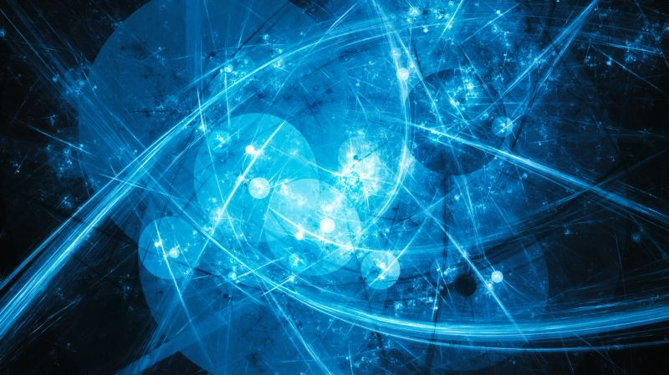
şu ana kadar söylediğim kuantum fiziği yorumları, 1900’lerden beri yapılan laboratuvar ve zihin deneylerin (diğer adıyla gedankenexperiment’lerin) birer sonucudur. kuantum mekaniğinin evrimi fiziksel zihin deneylerinin yanında çeşitli felsefe akımlarının doğmasına olanak sağlamıştır.

Slide 16
bunlardan biri ingilizcesi “holism” olan bir bütünün onu oluşturan parçaların toplamından daha büyük olduğunu savunan kuramdır. bohr ve bohm’un yazılarında belirttiği gibi bütün haldeki cisimler kendisini oluşturan parçacıkların toplamından büyüktür. bohr 1934’teki görüşünde, çok iyi şekilde tertiplenmiş deney düzeneğinde bir kuantum sistemi hazırlandıktan sonra momentum veya konum gibi terimler bu kuantum sistemine atfedilebilinir. bu durumu bohr, “kuantum olayı” olarak adlandırmıştır. her ne kadar kuantum olayı tamamen fiziksel olsa da kuantum olayının gerçekleşmesini sağlayan parçacıkların iki unsuru olan kuantum sistemleri ve klasik düzenleri birbirinden bağımsız değillerdir. aksine tüm küçük fiziksel cisimler bir bütündür.

Slide 17
diğer önemli felsefi düşüncelerin odak noktası daha çok insanlığın varoluş nedenini ve ulu bir yaratanın varlığıdır
kuantum teolojisi adı verilen bu akımda tanrı’nın varlığı kuantum fiziği ile açıklanmaktadır. bu akımın öncülerinden nancy murphy ve diğer teologlar, tanrı’nın eyleminin aracı olarak klasik kaosun kullanılmasına itiraz ettiler. murphy, klasik kaosun determinist bir teorem olduğunu ve dolayısıyla tanrı’nın eylemine yer vermediğini ileri sürdü. insanlar gibi çok karmaşık biyolojik düzene sahip organizmaların davranışlarını determinist bir şekilde açıklamanın imkansız olduğunu ve mikroskopik düzeyde insanların moleküllerinde bile şans faktörünün olduğunu söyler. bu şans faktörü de kuantum fiziğindeki belirsizlikten başka birşey değildir. tanrı’nın yaratılıştaki ve sonrasındaki rolü de bu mikroskopik düzeydeki belirsizliklerde ve şans faktöründedir.

Slide 18
karşıt bir görüş olarak fizikçi ve kozmolog victor stenger “bilim tanrı’yı buldu mu?” adlı kitabında tanrı’nın varlığını tüm bilimsel araştırma tekniklerini kullanarak araştırmıştır. en temel fizik yasalarının ışığında evrenimizin herhangi bir doğaüstü güce gerek kalmadan kendiliğinden oluştuğunu savunmaktadır. kitabında belirttiği önemli noktaları özetlemek gerekirse: maddesel evrenimiz herhangi bir uzay-zaman noktasında boşluktaki bir kuantum dalgalanmasından meydana gelmiştir. bu dalgalanma üstel bir şekilde büyüyen bir genişlemeye ve büyük patlamaya yol açmıştır. bu yolla birden çok evren oluşmuş olabilir. en azından sadece tek bir evrenin oluştuğuna dair bilimsel bir veri yoktur.

Slide 19
fizikteki evrensel korunum yasaları ve görelilik ilkeleri, sadece doğal olarak madde evrenine uyarlanmış boşluğun simetrik özellikleridir. bu yasalar ve ilkeler tüm evrenlerde muhtemelen aynıdır. galaksiler, yıldızlar, gezegenler ve canlı organizmalar kendiliğinden simetrinin bozulmasıyla meydana gemiş karmaşık maddi sistemlerde evrilmiştir. kısacası, ilahi bir müdahaleye gerek kalmamıştır. bu görüş bilim adamları arasında gittikçe yaygınlaşmakta ve birçok bilim adamının kendilerini ateist olmasa bile agnostik olarak sınıflandırırlar. yani kendileri bir tanrı’nın varolup olmadığını bilmemektedirler. albert einstein’a “tanrı’ya inanıyor musunuz?” diye sorduklarında o eşinin uyarısını dikkate alarak: “evet, inanıyorum” demiştir. ama einstein’ın aslında panteist bir tanrıyı, doğa düzeniyle bir olan, zatı olmayan bir tanrıyı kabul ettiği bilinir.

Slide 20
uzun yıllar yapılan araştırmalar ve deneyler sonucunda kuantum mekaniği klasik mekaniğin açıklayamadığı üç konuda önemli işler başarmıştır
bu alanlar; “bazı fiziksel niteliklerin ayrıklaşması” , “dalga-partikül ikiliği” ve de “kuantum dolaşıklığıdır”.
günümüzde, 1900’lerde fiziğin artık daha çok ilerleyemeyeceğini savunan kişilerin müthiş derecede yanıldıklarını görüyoruz. bilim ve insanlığın son yüzyıldaki kuantum fiziğinin doğuşuyla birlikte başlayan modernleşme sürecinin gelecekte de aynı hızla devam edeceği öngörülmektedir. klasik fiziğin etkisindeki felsefeler yavaş yavaş bu yeni felsefi akımlarla kaynaşması ve okullarda eski felsefeler ile yeni felsefelerin sentezleri okutulması beklenmektedir.

Slide 21
‘’Gündelik hayatta hiçbir şey öngörülemez değildir. aynı zamanda, hiçbir şey tam anlamıyla rastlantısal da değildir’’

